Slide 1




Recherche-Action
Un programme mixte activité physique-relaxation a-t-il des effets sur les manifestations et les outils de régulation du bien-être ?
Alexis BARBRY¹, Annie CARTON², Éric PASSAVANT¹
1. Université Picardie Jules Verne, UFR STAPS, Parcours Entraînement et Optimisation de la Performance Sportive, Amiens, France
2. Université d’Artois: Laboratoire « Sociologie, Histoire , Education, représentations des pratiques et Activités Sportives », Liévin, France

Slide 2
SOMMAIRE
I. Introduction
II. Méthodologie
III. Résultats
IV. Discussion
V. Conclusion

Slide 3


I. Introduction
Le bien-être de quoi parle-t-on exactement ?
Bien-être est défini par ses 2 dimensions théoriques
Bien-être hédonique
Bien-être eudémonique
Notes:
Alexandre Klein : « La tentative de définition du bien-être est loin d’être simple » [7]. Nous avons pu remarquer une certaine complexité dans la tentative de définition du bien-être, en effet, cette notion est tiraillée entre deux concepts : le bien-être hédonique que l’on appelle aussi subjectif et le bien-être eudémonique.
Corrélation positive entre les 2 mesures.

Slide 4

I. Introduction
Bien-être hédonique
Le bien-être hédonique peut se définir par 3 éléments (Diener, 1984, 1994, 1999):
La notion de subjectivité → Vécu personnel
Présence d’émotions positives (qui l’emporte sur les négatives)
Dimension cognitive → Evaluation globale que la personne fait de sa vie (Pavot et al., 1991)
Diener, E. (1984). Subjective well-being. Psychological Bulletin, 95(3), 542‑575. https://doi.org/10.1037/0033-2909.95.3.542
Diener, E. (1994). Assessing subjective well-being : Progress and opportunities. Social Indicators Research, 31(2), 103‑157. https://doi.org/10.1007/BF01207052
Diener, E., Suh, E. M., Lucas, R. E., & Smith, H. L. (1999). Subjective well-being : Three decades of progress. Psychological Bulletin, 125(2),276‑302.https://doi.org/10.1037/0033-2909.125.2.276
Pavot, W., Diener, E., Colvin, R., & Sandvik, E. (1991). Further validation of the satisfaction with life scale : Evidence for the Cross-Method Convergence of Well-Being Measures. Journal of personality assessment, 57, 149‑161. https://doi.org/10.1207/s15327752jpa5701_17
Notes:
Dimension cognitive = évaluation globale de sa propre vie. Il a d’avantage hédonique car loisir.. Recherche récréative.. Dimension ludique.. Climat d’interaction sociale +++
Tout a mis en œuvre avec émotion +++

Slide 5
I. Introduction
Manifestations du bien-être
Quels sont les éléments qui définissent mon bien-être ?
Outils de régulation du bien-être
Ressources mobilisées pour rétablir le bien-être lorsque celui-ci est altéré (Carton et Fruchart, 2015)
Carton, A., Fruchart, E., (2015) Instruments de mesure et de régulation du bien-être dans les contextes du travail et de la vie quotidienne. Projet de recherche financé par l’ARS et l’IRFO.
Notes:
Manifestations = comment je me rends compte que je vais bien. Quels sont les éléments qui définissent mon bien-être ? Quels sont les ingrédients du bien-être du sujet ? Comment je me rends compte que je vais bien ? Comment je le défini ?

Slide 6
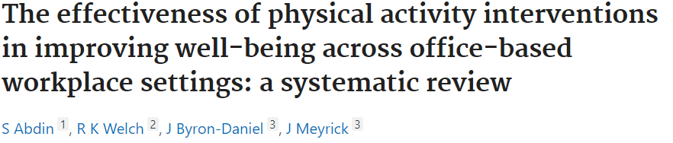

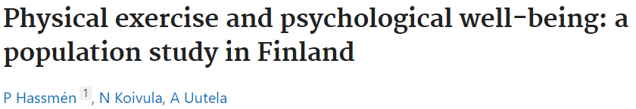

Que dit la littérature sur les effets de l’Activité Physique sur le bien-être ?
Augmentation du niveau de bien-être chez l’adulte
Quel type d’Activité Physique impacte le plus le bien-être ?
Intensité
Fréquence
Durée
Notes:
Abdin et al. (2018) → Méta-analyse / Fait le choix de travailler sur les effets de l’intensité sur la pratique… Nous avons fait le choix de travailler sur de croiser 2 champs théoriques: physiologie et psychologie !

Slide 7
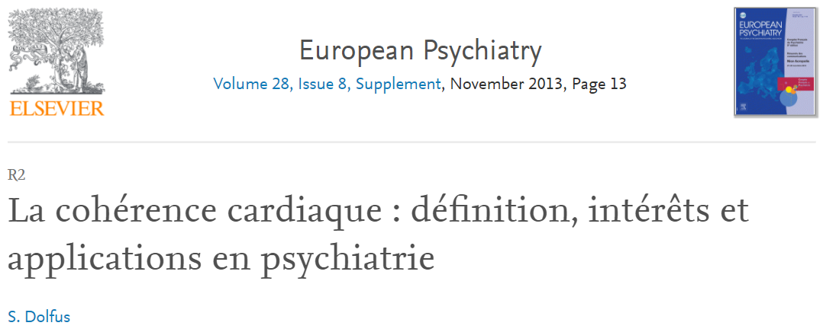
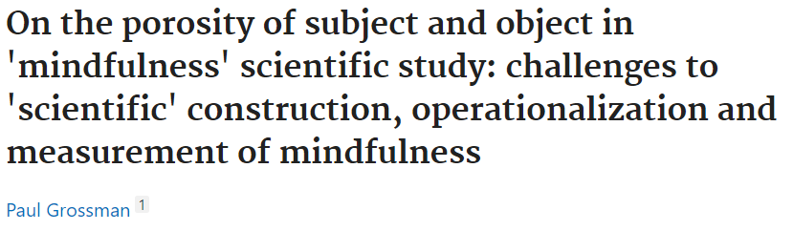
Que dit la littérature sur les effets de la relaxation sur le bien-être ?
Le mot relaxation est un terme qui est très souvent utilisé pour plusieurs types de pratique. Dans le cadre de cette étude, nous allons nous concentrer sur 2 techniques permettant de se relaxer et se mettre en pleine conscience:
Cohérence Cardiaque
Body scan
Impact de la cohérence cardiaque
Impact de la Mindfulness
Notes:
Vérifier la deuxième réf si ça parle bien de bien-être.
J'ai déjà expérimenté la pleine conscience en me centrant sur l’expérience de respirer. Aujourd’hui, l’exercice de méditation consiste à me focaliser sur les sensations de mon corps. Cet exercice est celui du Body Scan. Je peux également dire : « Scanner ou balayage corporel » en français. Là encore, pour ceux qui pensent que la méditation, c’est de réfléchir à des choses spirituelles : non ! Il s’agit ici de me connecter à mon corps dans le moment présent, de ressentir mes membres, leur poids, leurs positions, leur chaleur, les contacts...

Slide 8
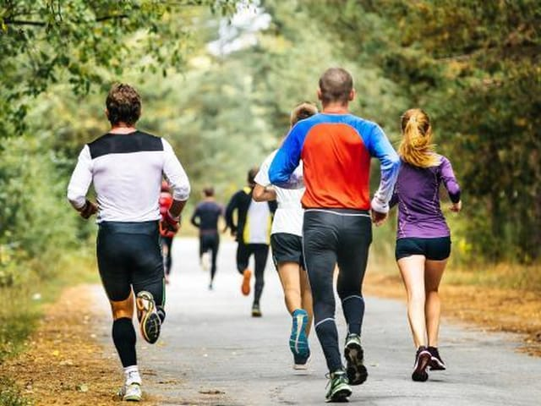
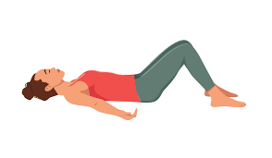
Notre question est la suivante, quel est l’effet d’un programme mixte (Activité Physique + relaxation) sur les manifestations et outils de régulation du bien-être ?
Objectif de l’étude
Mesurer les effets d’un programme couplant
sur les manifestations et les outils de régulation du bien-être.
+
Notes:
Notre question est à nous est c’est celle-ci !

Slide 9
II. Méthodologie
Population
G1 contrôle
G2 expérimental
G3 expérimental
Aucune pratique déclarée
46.1 ans (σ 14.18))
2 séances/mois
38.5 ans (σ 6.8)
4 séances/mois
46.2 ans (σ 10.8))
11 participants dans chaque groupe
Programme d’entraînement couplant Activité Physique et relaxation
Notes:
Dire que ces groupes ont été réalisé en fonction du terrain et de leur présence et participation au programme.
11 participants par groupe

Slide 10
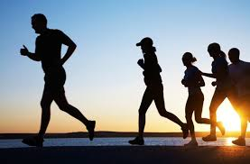

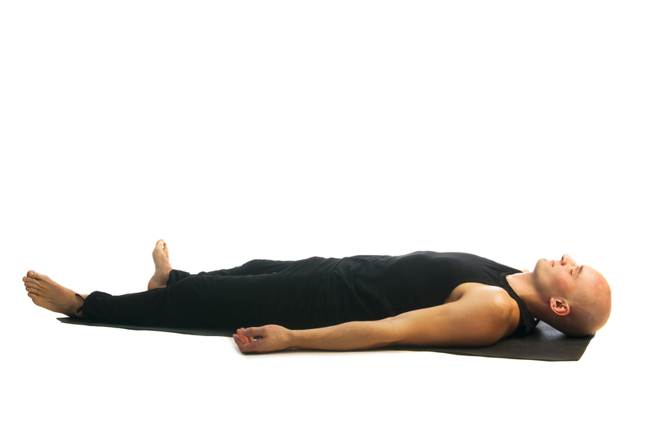
Contenu du programme pour G2 et G3
Durée: 10 semaines
Les participants avaient la possibilité de venir 3 fois par semaine
Contenu du programme:
Echauffement
20 minutes de course au 1er Seuil Ventilatoire (SV1)
2. Corps de séance
30 minutes de Circuit Training à dominante énergétique
3. Relaxation
10 minutes
(Cohérence cardiaque et/ou body scan)

Slide 11

Questionnaire mesurant dans le contexte de la vie quotidienne
(Carton et Fruchart, 2015)*:
Manifestations du bien-être
Outils de régulation du bien-être
DIAGNOFEEL®
Manifestations Outils de régulation
Relations sociales * Relations sociales
Activités de loisirs * Activités Physiques
Joie * Plaisir
Sérénité * Résolution de problème
* Prise de distance
* Isolement
Carton, A., Fruchart, E., (2015) Instruments de mesure et de régulation du bien-être dans les contextes du travail et de la vie quotidienne. Projet de recherche financé par l’ARS et l’IRFO.
Notes:
Originalité de l’outil a été construit à partir d’une démarche inductive (à partir d’entretien)… 4 éléments qui définissent les manifestations et 6 sur les outils de régulation du BE.

Slide 12
Exemple de résultat
Notes:
Expliquer le Diagnofeel. Mettre 2 graphes différents.. Un truc tout petit.

Slide 13
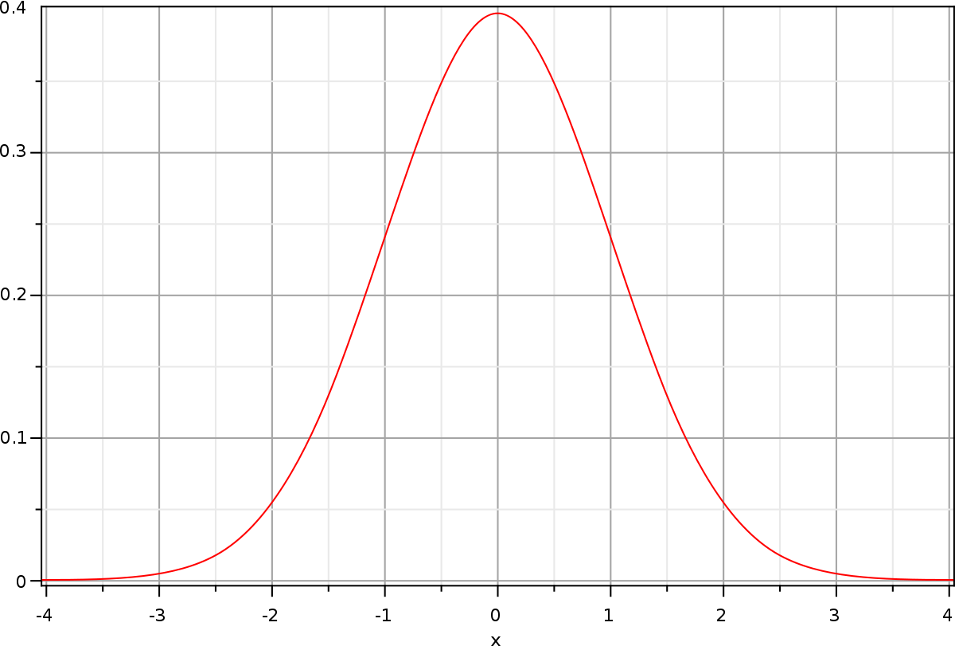

Statistiques
2. Un t de student en mesure appareillé a été effectué sur chaque groupe à T1 et à T2.
1. Vérification de la normalité
Chaque manifestation et chaque outil de régulation du bien-être a été testé dans chacun des groupes.
Taux de significativité est placé à p < 0.05
Notes:
http://www.sthda.com/french/wiki/test-de-student-est-il-toujours-correct-de-comparer-des-moyennes
Dire à l’oral .05

Slide 14
III. Résultats
Manifestation: Sérénité
Outil de régulation: Relations sociales
*
ǂ
Figure 1: Histogramme représentant l’évolution de la sérénité sur les groupes 2 et 3 avant (Test 1) et après le programme (Test 2)
Figure 2: Histogramme représentant l’évolution des relations sociales avant (Test 1) et après le programme (Test 2)
Légende
Différences significatives avec Test 2
ǂ
* Différences significatives avec Test 1
Notes:
Dire que tu vas présenter que les résultats qui sont significatifs..

Slide 15
III. Résultats
Outil de régulation: Plaisir
Outil de régulation: Isolement
ǂ
*
Figure 3: Histogramme représentant l’évolution du plaisir comme outil de régulation du bien-être avant (Test 1) et après le programme (Test 2)
Figure 4: Histogramme représentant l’évolution de l’isolement comme outil de régulation du bien-être avant (Test 1) et après le programme (Test 2)
Légende
ǂ
Différences significatives avec Test 2
* Différences significatives avec Test 1

Slide 16
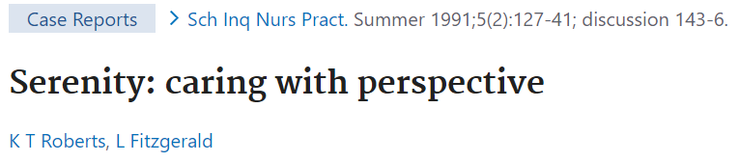
IV. Discussion
IV. Discussion
1. Pourquoi la sérénité semble être positivement impacté par le programme pour G2 ?
Quelles sont les pistes d’explications ?
La sérénité peut se définir comme un havre intérieur de paix et de calme. Elle permet de se détacher de ses émotions et d’accepter des situations qui ne peuvent être changées.
Mobilisée dans les exercices de relaxation
Découverte de nouvelles sensations internes

Slide 17
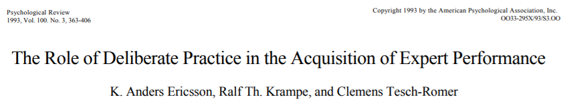


IV. Discussion
2. Pourquoi certains outils de régulation du bien-être semblent être plus utilisé pour G2 à la suite du programme ?
Pratique délibérée plus importante
Notes:
De part nos discussions, nous nous sommes rendus compte que G2 avait une pratique délibérée plus importante que G3 ce qui vient gommer la fréquence de pratique.
Si temps dire que la résolution de problème n’a pas été travaillé dans les exercices de relaxation.
On est quand même étonné qu’il n’y ait pas de résultats sur G3 à ce jour la seule explication que j’ai : discussion empririque..

Slide 18
IV. Discussion
3. Limites
Temps de fréquence de pratique
Contrôle du programme
Bien-être est relativement stable (Pavot et Diener, 1993)
3. Perspectives
Temporalité plus longue
Evaluer la pratique délibérée
Pavot, W., & Diener, E. (1993). Review of the satisfaction with life scale.
Psychological Assessment, 5(2), 164‑172. https://doi.org/10.1037/1040-3590.5.2.164
Notes:
Parler de Kabat-Zin avec le MBSR qui est de 8h hebdomadaire.
2. Dire que si nous devions poursuivre notre travail nous évaluerons la pratique autonome.
3. La personnalité contrôle une partie de variance du bien-être + Mesure de l’instant t du bien-être..

Slide 19
V. Conclusion
Un programme de 4 séances par mois ne semble pas être suffisant pour améliorer certains éléments constitutifs du bien-être.
Une fréquence de pratique alliant Activité Physique et relaxation plus importante permettrait d’augmenter certains éléments constitutifs du bien-être, notamment la sérénité, les relations sociales, le plaisir et l’isolement.
Perspective ?
Etudier la fréquence de pratique minimale permettant de jouer sur certains éléments constitutifs du bien-être.

Slide 20
Remerciements
Les auteurs remercient l’IRFO (Association intervenant dans la prévention santé) et notamment Hervé Ovigneur pour la mise à disposition du Diagnofeel® et le Racing Club d’Arras Athlétisme ainsi que ses licenciés qui ont bien voulu s’engager dans le programme.
A noter que cette étude a permis de faire le lien entre certaines entreprises Arrageoises et une association sportive qui développe son offre Sport-Santé-loisirs. Des salariés ont pris la décision de prendre une licence dans l’association sportive locale.

Slide 21


